Slide 1
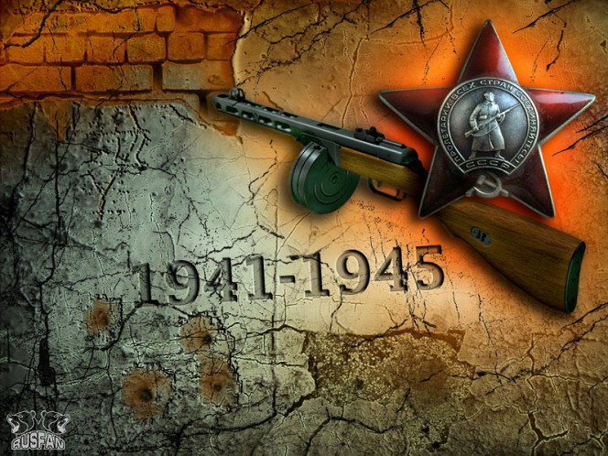
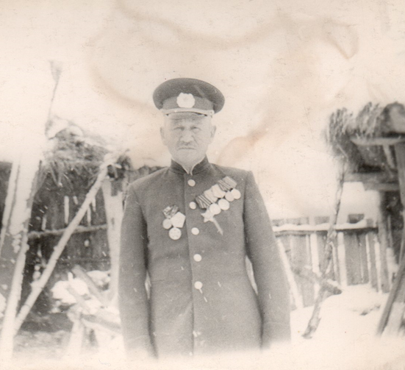
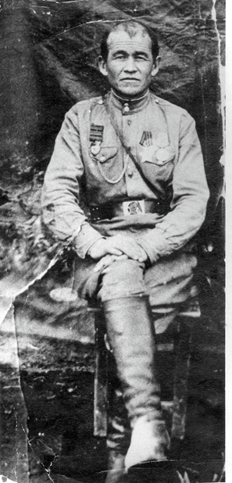
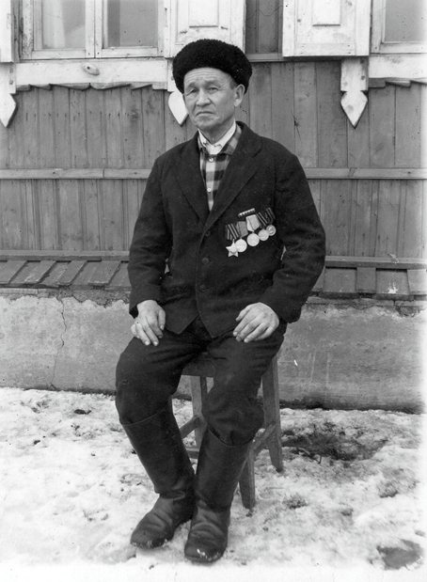
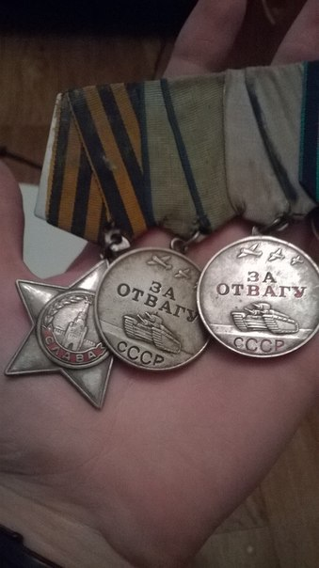
Юсупов Шарип Шафикович
Родился в 1902 году. Татарин. В рядах РККА с 01.09.1941.
Призван Ермекеевским РВК БАССР.
В боях за Родину в Великой Отечественной войне был ранен легко три раза (03.12.1941, 06.08.1942, 28.03.1943) и один раз тяжело (август 1944)
Закончил войну гвардии стрелком 4 стрелковой роты 578 Стрелкового полка 208 Стрелковой Кенигсберской Краснознаменной дивизии 50 Армии.
Награжден:
Орденом Славы 3 степени (в боях за город Рогенберг В Восточной Пруссии район Кенигсберга)
Двумя Медалями «За Отвагу»

Slide 2
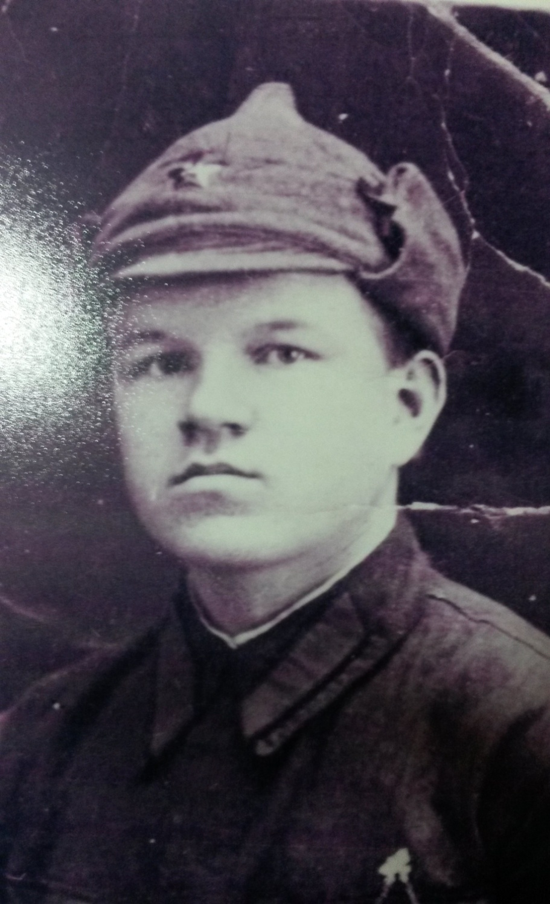
Гвардии старший лейтенант
Григорьев Иван Иванович
Родился 11.06.1916 года в Калининской области Тихославский район в селе Малая-Трещетина.
Воевал в 1-ой Финской с 1938 года. С 1941-1944 воевал в первой ударной армии 2-ого Прибалтийского фронта, командиром батареи артиллерийского полка. С 1944 года по ранению был направлен в войсковую часть 47676 Саратовской области города Пугачев в Военное училище по подготовке командиров отделения артиллерийских батарей.
Был награжден Орденом Красной звезды, Орденом Сталина, знаком за Доблесть и Отвагу в ВОВ 1941-1945 года, Орденом Отечественной войны 2 степени, медалью за победой над Германией в ВОВ 1941-1945 годы, медалью 20 лет победы, медалью 30 лет победы в ВОВ 1941-1945 годы, медалью 40 лет победы в ВОВ 1941-1945 годы, медалью 50 лет победы в ВОВ 1941-1945 года, медалью 60 лет победы в ВОВ 1941-1945 годы, медалью 70 лет победы в ВОВ 1941-1945 годы.

Slide 3
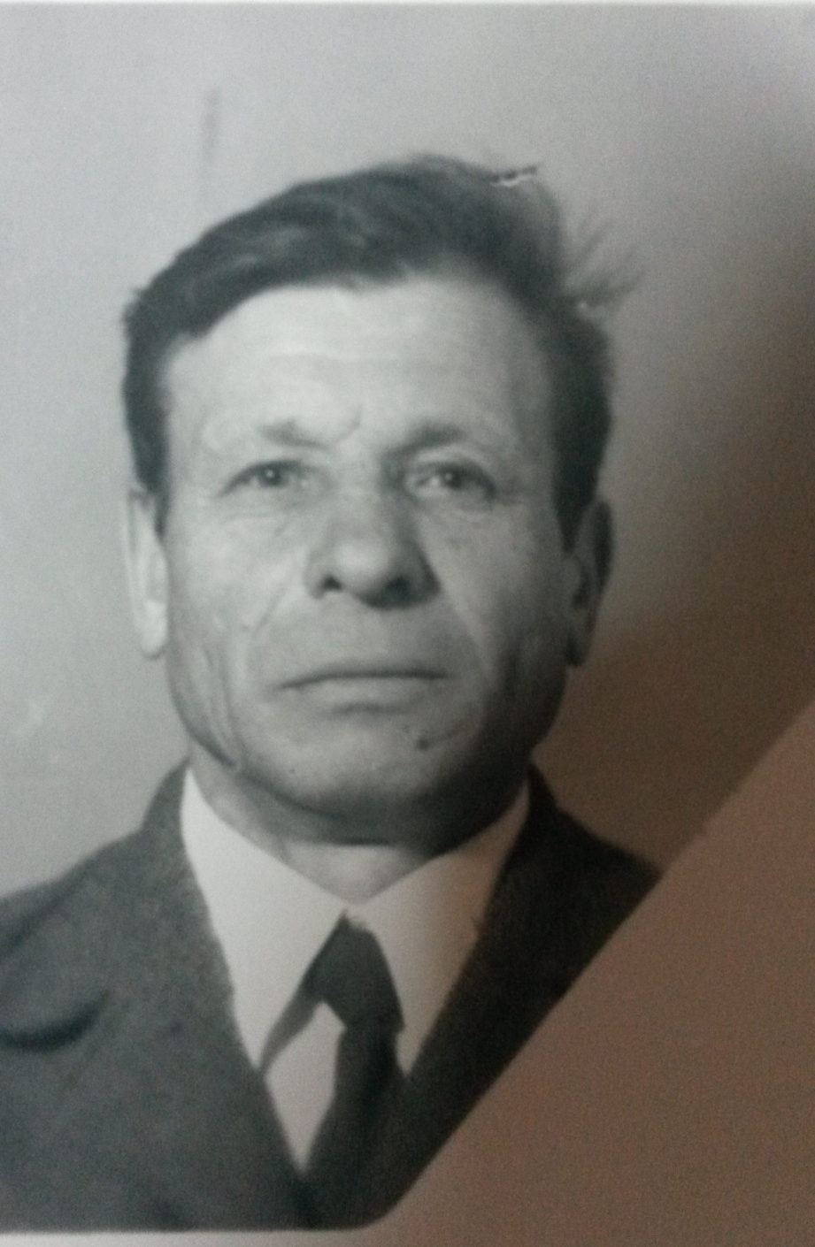
Младший сержант
Буданов Иван Яковлевич
15.11.1924 года рождения, родился БАССР Стерлибашевского района в деревне Новая Ивановка.
2 декабря 1942 года был призван на военную службу в 262-ой стрелковый полк- минометчиком, в котором воевал до июня 1943 года. С июля 1943 года по март 1944 года был назначен командиром стрелкового отделения. 22 августа 1943 года получил сквозное ранение. С марта 1944 года по май 1945 года был курсантом танкового училища. С мая 1945 года по декабрь 1945 года был механиком-водителем СУ-100 в 14471-отдельном танковом батальоне.
Был награжден указом Президиума Верховного Совета СССР Медалью за Победу над Германией в ВОВ 1941-1945 гг., медалью 20 лет Победы, медалью 30 лет Победы в ВОВ 1941-1945 годы, медалью 40 лет Победы в ВОВ 1941-1945 годы, медалью 50 лет Победы в ВОВ 1941-1945 года, медалью 60 лет Победы в ВОВ 1941-1945 годы.

Slide 4
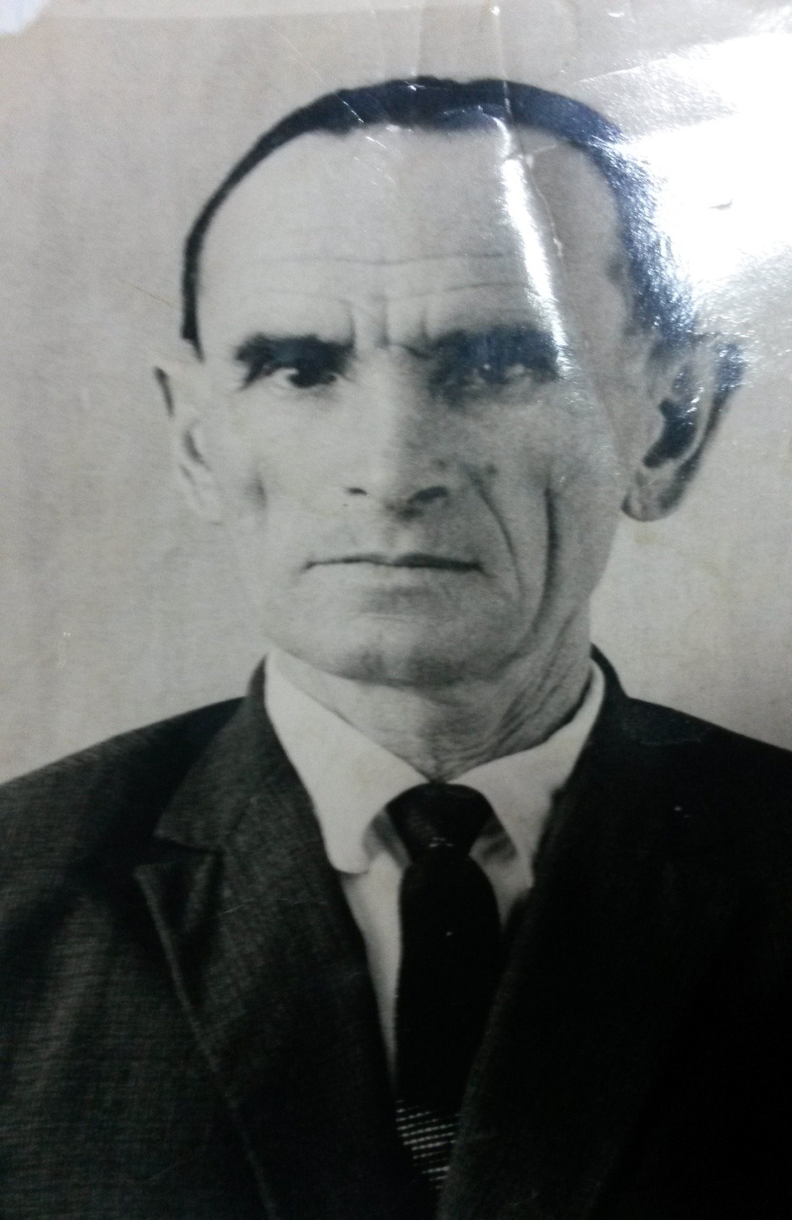
Рядовой
Голощапов Илья Михеевич
25 июля 1909 года рождения, родился БАССР в Стерлитамакском районе в деревне Сергеевка.
С сентября месяца 1941 года по февраль 1942 года воевал в пулеметной роте в должности связиста.
В феврале 1942 года получил ранение.
С октября 1943 года по апрель 1944 года был назначен пулеметчиком в пулеметную роту и в конце 1944 года, был тяжело ранен.
Был награжден указом Президиума Верховного Совета СССР Медалью за Победу над Германией в ВОВ 1941-1945 гг., медалью 20 лет Победы, медалью 30 лет Победы в ВОВ 1941-1945 годы, медалью 40 лет Победы в ВОВ 1941-1945 годы, медалью 50 лет Победы в ВОВ 1941-1945 года, медалью 60 лет Победы в ВОВ 1941-1945 годы.

Slide 5
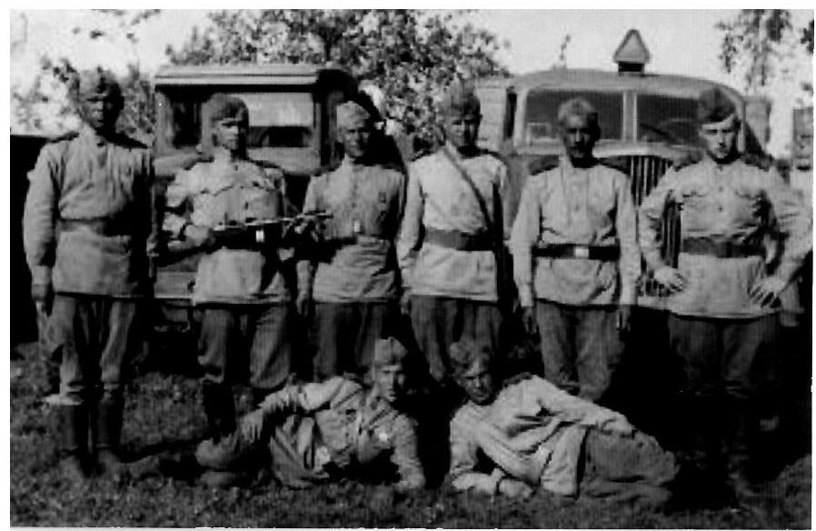
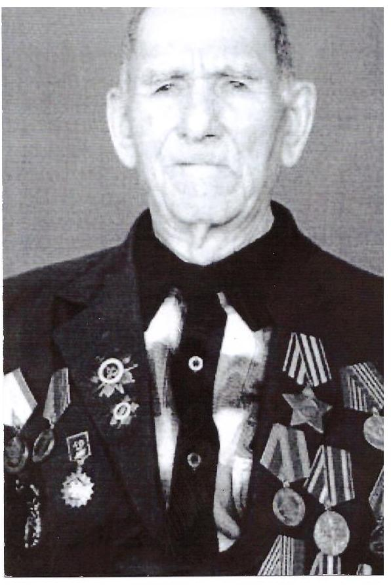
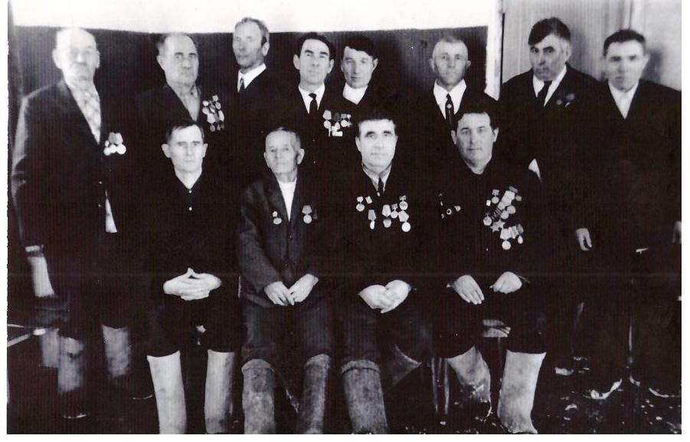
О войне я узнавал не по книгам.
70 лет прошло с того дня, когда над страной прогремел салют Победы. С каждым годом все меньше и меньше остается среди нас тех, кто на своих солдатских плечах принес долгожданную победу.
Вместе с миллионами солдат мой дедушка Ишмаев Кагап Ахметович, не жалея себя, сражался за свободу и независимость своей Родины. Он был призван на фронт в январе 1942 года (а ведь было ему тогда всего 20). Направлен в артиллерийскую полковую школу. Получил звание старшего сержанта. Воевал в артиллерийском полку на Ленинградском и Украинском фронтах. На Украинском фронте получил два ранения - в спину и голову, в результате которых стал инвалидом. Участвовал в главном и решающем для Отечественной войны сражении на Курской дуге, которое длилось 50 тяжелейших дней. После освобождения Украины были Румыния, Венгрия,Молдавия. Службу окончил в Чехословакии. Победу встретил в Праге. До 1946 года был в армии. Награжден медалями «За отвагу», «За победу над Германией», «За освобождение Праги», орденом Славы III степени и многими другими. Его имя увековечено в книге «Они вернулись с победой».
Именно поэтому мне особенно дорог День Победы! В этот день дедушка всегда со слезами на глазах вспоминал о своём боевом прошлом. Пережитое им болью отзывалось и в наших сердцах, и не было, и нет большего желания, чтобы никогда не было войны, чтобы все жили в мире и согласии. О стойкости и героизме наших солдат я узнавал не по книгам и фильмам, а по рассказам дедушки. И рассказы о «коренном повороте в ходе второй мировой войны в сражении на Огненной дуге» для меня - это страницы жизни моего деда и его фронтовых товарищей. Он вел какие-то свои записи, что-то наподобие дневника, где синхронизировал важные даты – исторические, политические, экономические. Он всегда ходил в костюме и шляпе, как галантный кавалер, немного согнувшись под грузом лет, но очень быстрой, стремительной походкой. Он всегда интересовался моей учебой, c интересом выслушивал проблемы,давал дельные советы. Он прожил хорошую честную жизнь, вырастил славных детей и внуков.
Сейчас, к сожалению, дедушки нет в живых. И в такие вот майские праздничные дни, которые раньше собирали нас вокруг него, становится особенно больно от осознания того, что люди не вечны, и нужно ценить каждый миг общения с дорогими нам людьми.

Slide 6
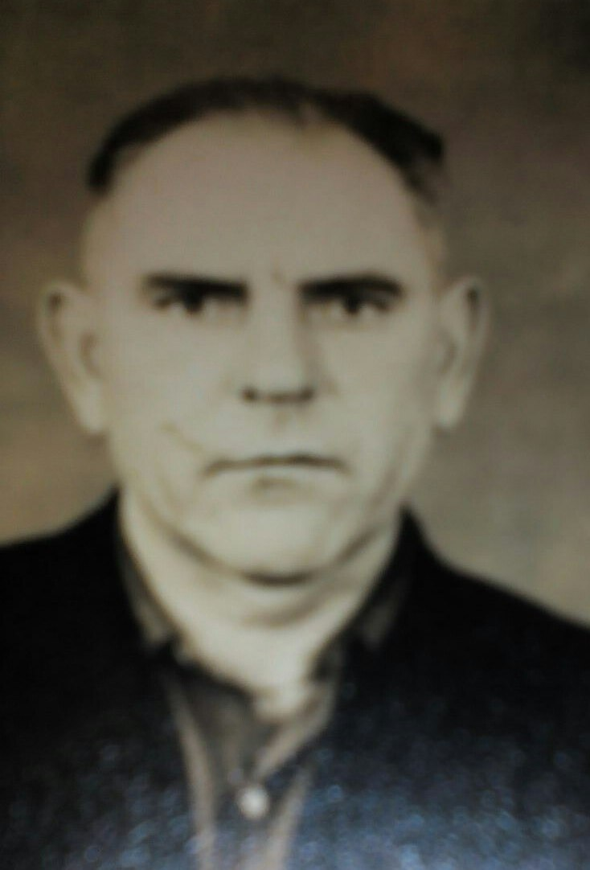
Вихляев Виктор Александрович
Мой прадед Вихляев Виктор Александрович ,1926 года рождения. Родом из Башкирии, в 17 лет пошел служить в ряды Красной Армии добровольцем.
Военную специальность получил в Алкино, артиллерист-наводчик. Был направлен на фронт на Мурманское направление.
Воевал на передовой с 1943 года в составе ИПБ(Истребительной Противотанковой Батареи). А вскоре, в связи с тяжелым положением на фронтах, был направлен на Запад. Воевал а Польше.
После тяжелого боя получил ранение. Был направлен в госпиталь на Украине. Была ампутирована нога.
Награжден: Орден Славы 3 степени за подбитый немецкий танк, награду получил только в 70-х годах.
Так же прадед имел несколько медалей.
После войны работал в колхозе в полеводстве.
Получил специальность пчеловода и многие годы работал в селе. Был уважаемым человеком.
Ушел из жизни в 2011 году. Я горжусь своим прадедом, ведь благодаря ему я сейчас живу.

Slide 7

Из дневника моего дедушки про своего отца.
«Моего отца Логумана Шарифа Логумановича призвали в начале войны в 1941 г. в красную армию.
До войны он был одним из лучших охотников в деревне. Этим хочу сказать что ему в войне было легче держать оружие.
В одном из своих писем он писал «Не говорите что это простая картошка, а ешьте его по разному»
Логуманов Шариф Логуманович считается без вести пропавшим,
но как говорят в нашей семье, он умер в 1942 г.

Slide 8
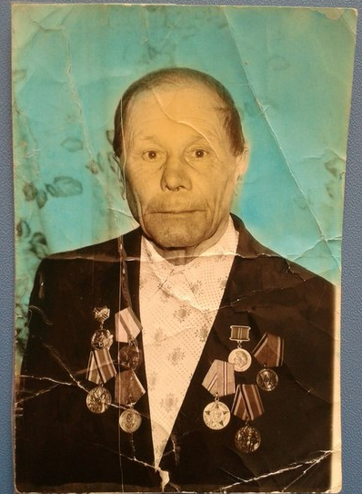
Капитан Красной армии
Ямалетдинов Габдулла Тимербулатович
3 марта 1914 года рождения. Родился в Республике Башкортостан Миякинского района в деревне Сатыево.
Учился в военной школе города Ульяновск. После чего был отправлен на 1-ую Финскую войну. Затем был отправлен в Латвию, где их и застала война. На них пришел первый удар.
Во время войны носил должность капитан политработника.
Воевал 8 дней с союзниками США.
Дошел до Берлина.
Вернувшись с войны, работал в родной деревне агрономом, механизатором.

Slide 9
Зубов Иван Иванович
1890 года рождения
Место рождения: Белебеевский район, село Табынка
Дата и место призыва:
1941 Белебеевский РВК
Воинское звание: красноармеец
Причина выбытия: пропал без вести
Дата выбытия: 10.01.1942

Slide 10
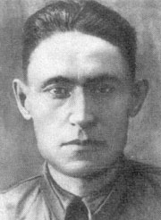
Байчурин Ишкильде Байрамович
(1909—1943)
Советский военнослужащий, участник Великой Отечественной войны, Герой Советского Союза, помощник командира сабельного взвода 58-го гвардейского кавалерийского полка 16-й гвардейской кавалерийской дивизии, сформированной в декабре 1941 года в Уфе, как 112-я Башкирская кавалерийская дивизия, 7-го кавалерийского корпуса 61-й армии Центрального фронта, гвардии старшина.
Родился 24 июня (7 июля) 1909 года в деревне Каракусюк Орского уезда Оренбургской губернии. Башкир. Образование начальное. До 1929 года занимался земледелием в хозяйстве отца. С мая 1929 года по апрель 1932 года работал секретарём Алексеевского сельсовета Зианчуринского района. В 1932—34 годах служил в Красной Армии. В 1934—1941 годах работал инспектором пожарной охраны Зианчуринского, Хайбуллинского районных отделов НКВД Башкирской АССР. Член ВКП(б) с 1939 года.
Медаль «Золотая Звезда» Героя Советского Союза (15.01.1944), Орден Ленина

Slide 11
Ридзель Максим Михайлович
1906 года рождения
Призван: Гафурийский РВК, Башкирская АССР, Гафурийский р-н
Служил: Ленинградский фронт 1 стр. рота 1 бат. Красноармеец
Умер от ран 06.09.1941 г.
Похоронен: Ленинградская обл., г. Ленинград, Пискаревское кладбище
Жена-Захарова О. Е.

Slide 12
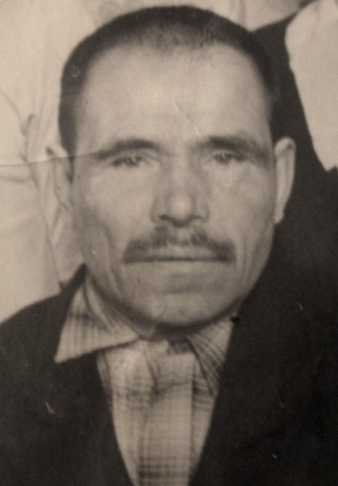
Уразгулов Абдулгалим Мусалимович
1901г.р.
Звание: красноармеец в РККА с 1941 года Место призыва: Гафурийский РВК, Башкирская АССР, Гафурийский р-н.
С июня 1941 года на фронте, оборонял г. Ленинград. После снятия блокады воевал в Польше, при форсировании реки Эльба был тяжело ранен.
Победу встретил в госпитале. С фронта вернулся только в 1947 году.
Награжден: Орденом Славы III степени,
орденом Отечественной войны, медалями "За Отвагу", "За оборону Ленинграда", "За взятие г. Варшава".

Slide 13
Сайфутдинов Дим Зинурович
Мой героический прадедушка
Я хочу рассказать о своём прадедушке – участнике Великой Отечественной войны. Я его, конечно, не знаю, но мне рассказывала о нём моя бабушка. Мой прадед Назаров Самат Лутфуллович родился в 1917 году в селе Турумбет Аугазинского района. Проработав несколько лет учителем, в 1941 году 4 декабря ушел на войну
Он был младшим политруком, хорошо ввел воспитательные работы, сам лчно уничтожил 7 немцев, при боевых действиях находился впереди. Его эскадрон при наступлении убили около 150 немцев,и 20 ноября 1942 года был тяжело ранен.
Воевать ему довелось в составе легендарной 112-й башкирской дивизии. . Мой прадед участвовал в освобождении сёл и городов Донецкой и Луганской областей Левобережной Украины. За годы войны дивизия прошла половину Европы – от реки Дон до Эльбы. 3860 воинов награждены орденами и медалями, 78 из них стали героями Советского Союза.
Бабушка помнит, как прадед им рассказывал о боях под городом Дебальцево. В январе-феврале 1943 года 20 дней шли ожесточённые бои, город несколько раз переходил из рук в руки. Недавно, роя окопы под Дебальцево, ополченцы нашли оружие, каски и останки бойцов Великой Отечественной войны, погибших 72 года назад, защищая Донбасс. Наверное, среди них были и солдаты 112-й башкирской кавалерийской дивизии.
В боях на Левобережной Украине башкирские кавалеристы потеряли много своих солдат. Здесь же погиб 23 февраля 1943 года командир башкирский конницы Шаймуратов М.М. В тяжёлых боях за Дебальцево был тяжело ранен в голову и ногу мой прадед Назаров Самат Лутфуллович. После ранения он долго лежал в военном госпитале. В дальнейшем его наградили орденом Красной Звезды и другими медалями. В 1944 году он вернулся домой без одной ноги и с пробитой пулей головой.
Медали моего прадеда:”Медаль За Отвагу», «Орден Отечественной Войны 1 степени”
После войны мой прадед работал в своей деревне учителем башкирского языка и занимался активной общественной работой, помогая создать в школе Музей боевой славы и книгу памяти о героях Великой Отечественной войны. В 1988 году мой прадед скончался.

Slide 14
Ягафаров Акмал Саяхович
Родился в 1910 году в д. Альмухаметово, в семье крестьянина.
Место призыва: Абзелиловский РВК, Башкирская АССР , Абзелиловский район.
Краткое изложение личных боевых подвигов или заслуг:
Товарищ Ягафаров А.С.- участник боев с немецко-фашистскими захватчиками. Имеет два ранения и контузию. В должности агитатора работает с с января 1944 года. За время работы показал себя усидчивым и трудолюбивым офицером. Неустанно работает по воспитанию бойцов и офицеров с тыла. Тов. Ягафаровым разработано и прочитано в частях свыше 100 докладов на политические темы. Повседневно и умело руководит работой пропагандистов госпиталей и коллективном в нештатных агитаторов.
В воспитательной работе использует все формы пропаганды и агитации. В период наступательных операций армии в Восточной Пруссии все время находился в бою, мобилизуя личный состав на самоотверженную работу по обеспечению наступающих войск всем необходимым.
Дисциплинированный и исполнительный политработник.
Достоин награждения орденом «Красной звезды».
Наградной лист:
1.Ягафаров Акмал Саяхович
2.Майор. Агитатор политотдела. Управление тылом 43 Армии. Представляется к ордену «Красная звезда»
3. 1910 год рождения. Башкир.
4.Партийность член ВКП
5.Участие в гражданкой войне, последующих боевых действиях по заслуге СССР и отечественной войне
6.Имеет два ранения и одну контузию
7.С 1942 года времени в Красной армии.
8. Призван: Абзилиловский РВК. Башкирской АССР 9.Ранее награжден орденом «Отечественной войны 2 степени» 14.02.1945

Slide 15
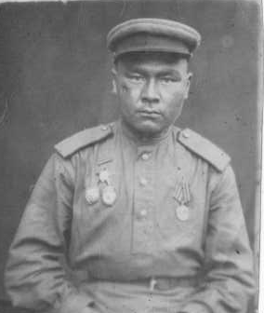
Газизов Ахметша Галлямович
Родился 4 августа 1924 года в деревне Суртан -УзякМатраевского с\сХайбуллинского района (ныне Зилаирского района) БАССР. В 1938 г. Окончил семь классов Юлдыбаевской средней школы. В феврале 1939 г. поступил учиться на 4-х месячные курсы трактористов. С мая 1939 г. по август 1942г. работал трактористом колхоза Суртан-Узяк. Затем был призван в ряды Советской Армии. С 12 декабря 1942 г. по 5 октября 1944 г. находился на фронтах Северо-Западного, I –II- Прибалтийского, 3 Белорусского фронтах в составе 560 Артиллерийского полка 32 стрелковой бригады (после 319 стрелковой дивизии) наводчиком и одновременно артмастером батареи.
5 октября 1944 г. был тяжело ранен и находился в эвакогоспитале №1506 до 15 февраля 1945 г.
После выздоровления с 20 февраля 1945 года по 9 мая 1945 года находился на фронтах в составе 261 гвардейского стрелкового полка 87 гвардейской стрелковой дивизии 3 Белорусского фронта. В апреле 1947 г. был демобилизован по указу Верховного совета СССР от 4 июня 1947 г.
О его боевом пути говорят награды: орден Отечественной войны I степени, орден Красной Звезды, медаль «За победу над Германией», «За взятие Кенигсберга», юбилейные награды.
После возвращения домой работал трактористом в колхозе. После окончания курсов бригадиров при СПТУ-13 работал бригадиром тракторной бригады.

